Slide 1

آرام ولي مصمم

Slide 2
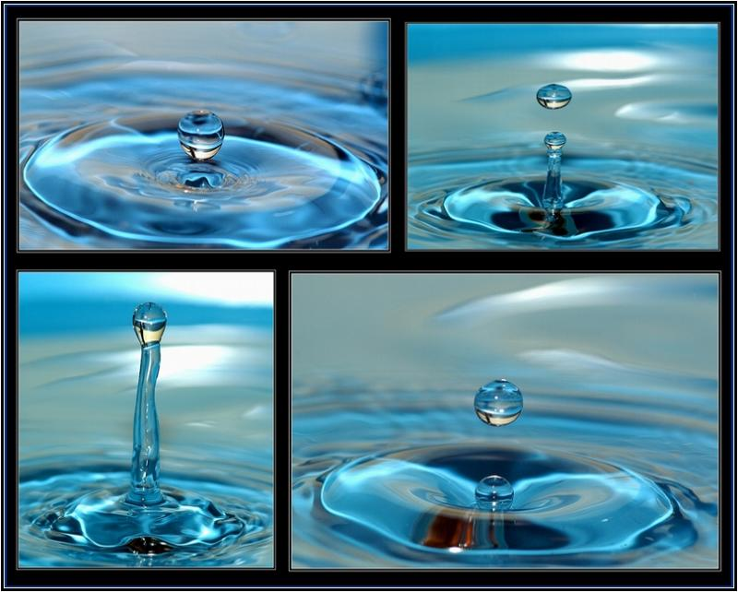

Slide 3
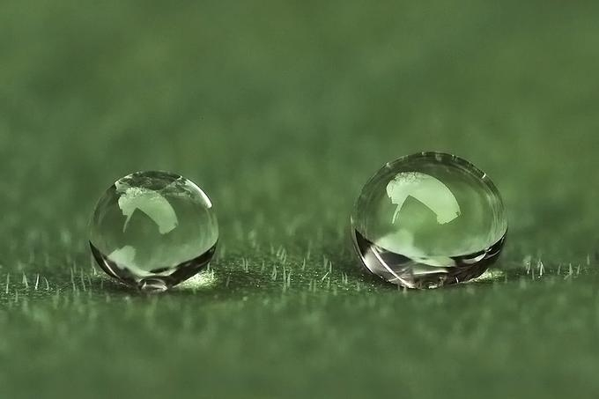
دو قطره آب اگر كنار هم قرار بگيرند چه مي كنند؟

Slide 4
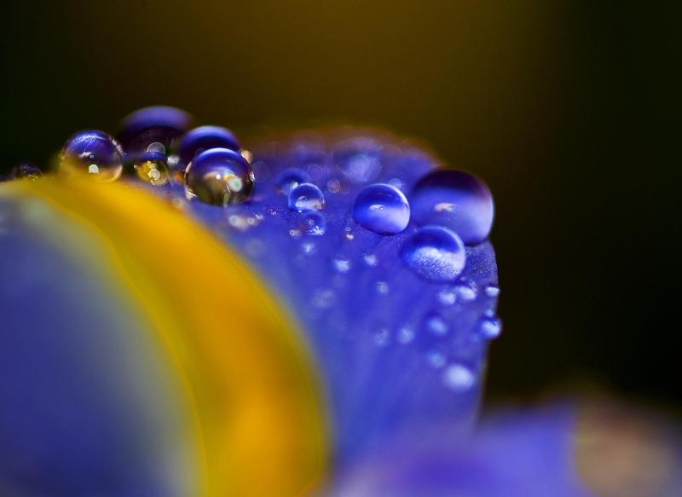
جواب: آنها تصوير قطره ديگر را در خود ديده وبه هم مي پيوندند و يك قطره بزرگتر تشكيل مي دهند.

Slide 5
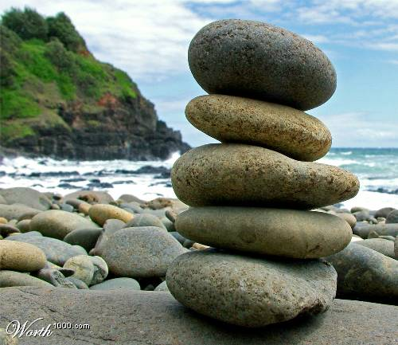
اگر چند سنگ به هم نزديك شوند چه مي شود.؟

Slide 6
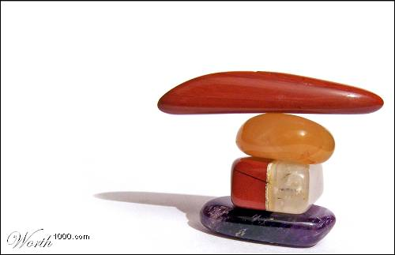
آنها هيچ گاه با هم يكي نمي شوند.
شايد تصوير سنگ ديگر را تا حدودي در خود ببينند!

Slide 7
هر چه سخت تر و قالبي تر باشيد فهم ديگران برايتان مشكلتر و در نتيجه احتمال بزرگتر شدنتان نيز كاهش مي يابد.

Slide 8
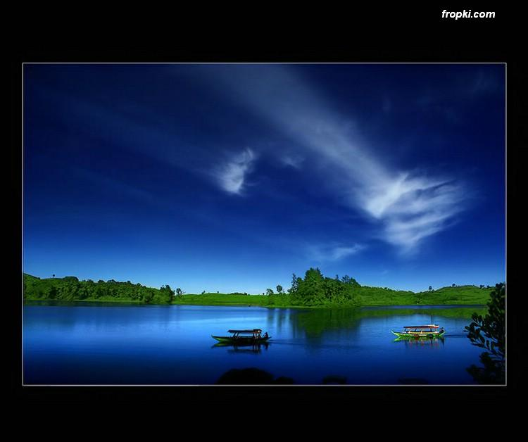
مهارتهائي كه شما را در جهت آرامش، بزرگوار تر و اجتماعي تر شدن كمك خواهد كرد را به ياد داشته باشيد

Slide 9

نرمي
بخشش
پشتكار
مدارا

Slide 10
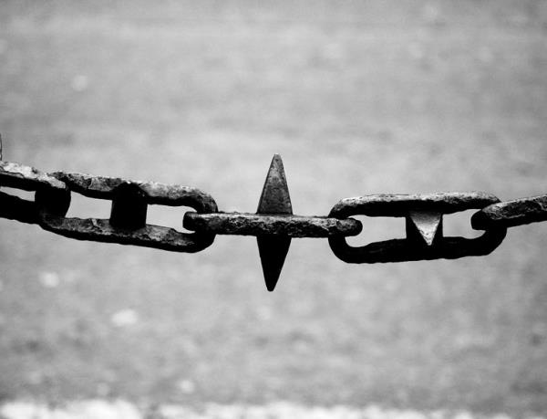
حال چه چيزي سخت تر و مقاوم تر است.
آب يا سنگ!؟

Slide 11
اگر سنگي از كوه سرازير شود و به مانعي برخورد كند چه مي كند؟
اگر مانع كوچك باشد از روي آن عبور مي كند.
اگر متوسط باشد آن ر ا در هم مي شكند.
اگر بزرگ تر باشد پشت آن مي ايستد تا تقدير بعدي چه باشد.

Slide 12
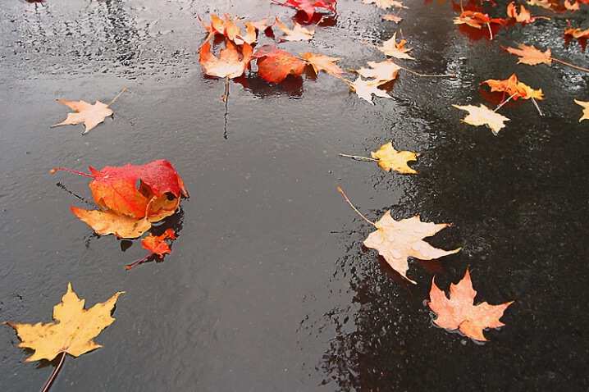
اما آب چه مي كند:
ابتدا سعي مي كند مانع را با خود همراه كند

Slide 13
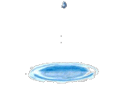
اگر نتوانست
آنگاه بدون دردسر به دنبال فرار از كوچكترين روزنه مي گردد

Slide 14

و اگر نتوانست
صبر مي كند تا به اندازه كافي قوي شود آنگاه يا از روي مانع عبور مي كند و يا مانع را در هم مي شكند

Slide 15
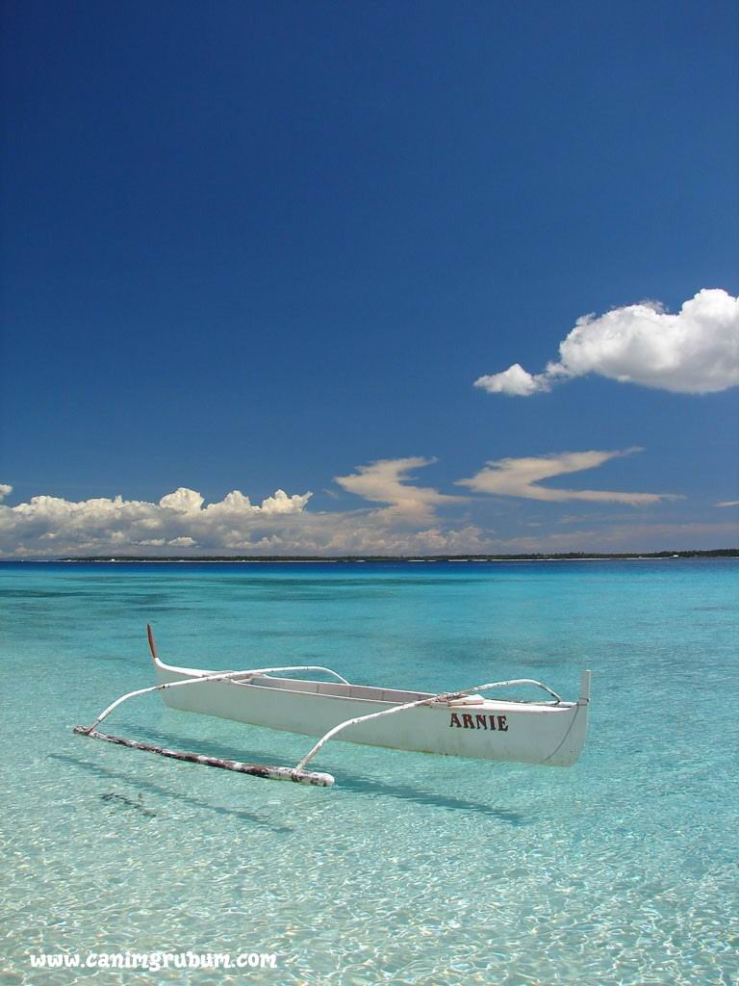
آب در عين نرمي و لطافت در مقايسه با سنگ به مراتب سر سخت تر و در رسيدن به هدف خود لجوجتر و مصمم تر است.

Slide 16

سنگ، پشت اولين مانع جدي مي ايستد ولي آب راه خود را به سمت دريا مي يابد

Slide 17

در زندگي بايد معناي واقعي سرسختي و استواري و مصمم بودن را در دل نرمي و گذشت جست وجو كرد.

Slide 18
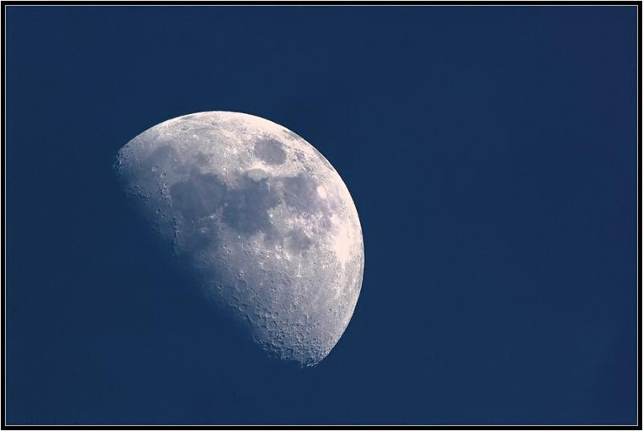
گاهي لازم است كوتاه بيائي
گاهي نگاهت را به سمت ديگري بدوز
صبور بايد بود
اما هميشه مصمم

